Slide 1
Урок математики
в 1 классе
Белова Александра Ивановна, учитель 1-А класса
НВК № 1 «Мрія»

Slide 2
Тема урока Краткая запись задачи

Slide 3
Устный счёт

Slide 4
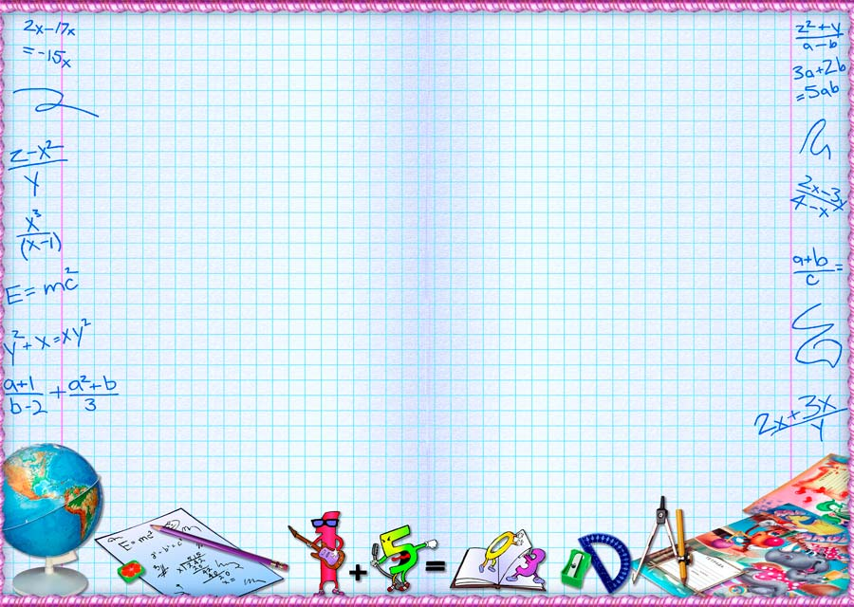
Из чего состоит задача?
условие
вопрос

Slide 5
В какой части задачи содержатся
числовые данные?
В условии

Slide 6
Что указывает на
искомое число?
вопрос

Slide 7
Как определить ключевые слова задачи?
Как составить краткую запись задачи?
Как обозначить в краткой записи слово
«всего» ?
Как обозначить в краткой записи вопрос
«На сколько больше?»

Slide 8
Ознакомление с опорными
схемами простых задач

Slide 9
Задачи на нахождение суммы (3 кл.сл.):
«было»
«стало»
«сколько всего»
Задачи на нахождение разности:(3 кл.сл.) :
«было»
«осталось»
«сколько осталось»
Задачи на увеличение, уменьшение числа на
несколько единиц (2 кл.сл.) :(Задание№ 1 (1)
«на ___ больше (меньше)»

Slide 10
Задачи на разностное сравнение (2 кл.сл.) :
Задание №1(2)
«на сколько больше (меньше)»
Задачи на нахождение неизвестного
слагаемого (3 кл.сл.) :
«было»
«стало»
«добавилось»
«всего»

Slide 11
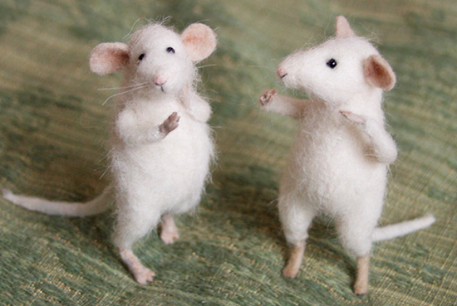
Задание 3 (1) .Проверка.
К. - 6 м.
М,- 2 м.
}
?м.
6
2
.
?
2 ?
6 + 2 = 8
8

Slide 12
Задание 3 (2). Проверка.
Р. - 4 к.
М. – 7 к.
)
На ? к.
4
?
7
4 ?
7 – 4 = 3
3

Slide 13
Физминутка

Slide 14
Сравнить число и математическое выражение
5+5
4 7-4
2+6
8 10-3
<
<
>
>
Сравнить два математических выражения
6+4 5+3
10-5 3+4
7+3 9-6
8-4 9-5
>
>
<
=

Slide 15
Задание 4 .Проверка
10 – 9 < 4 + 2 8 + 2 > 10 – 7
1 < 6 10> 3
9 кг – 5 кг = 7 кг – 3 кг 6 кг + 3 кг < 2 кг + 8 кг
4 кг = 4 кг 9 кг < 10 кг
10 л – 8 л > 9 л – 8 л 4 л + 5 л > 10 л – 2 л
2 л > 1 л 9 л > 8 л

Slide 16
Слагаемое | 2 |  | 5 | 3 |  | 5 | 2 | 7 |  | 3 | 6 |  | 7
Слагаемое | 6 | 4 |  | 2 | 6 |  | 2 |  | 8 | 4 |  | 9
Сумма |  | 8 | 7 |  | 9 | 10 |  | 9 | 10 |  | 9 | 10 | 8
4
3
2
1
2
5
2
3
1
8
5
4
7
слагаемое + слагаемое = сумма
слагаемое = сумма – слагаемое

Slide 17
Задание № 5.Проверка
Уменьшаемое – вычитаемое = разность
Уменьшаемое = разность + вычитаемое
Вычитаемое = уменьшаемое - разность
Уменьшаемое | 10 | 9 |  | 8 | 10 |  | 7 | 9 |  | 10 | 8 |  | 4
Вычитаемое | 7 |  | 3 | 5 |  | 2 | 5 |  | 2 | 9 |  | 3 | 4
Разность |  | 8 | 4 |  | 6 | 3 |  | 6 | 7 |  | 6 | 7
7
5
9
10
1
4
3
2
3
3
2
1
0

Slide 18
Благодарю вас за
работу на уроке !

